Slide 1
Workshop Libreoffice
Menulis Laporan dengan Libreoffice

Slide 2
Membuat halaman menjadi landscape
Untuk mengubah halaman menjadi landscape format > page > landscape

Slide 3
Mengatur Margin
Untuk mengubah halaman menjadi landscape Format > page > Margin

Slide 4
Membuat tabel
Untuk memasukan tabel dengan klik icon tabel atau table > Insert Table

Slide 5
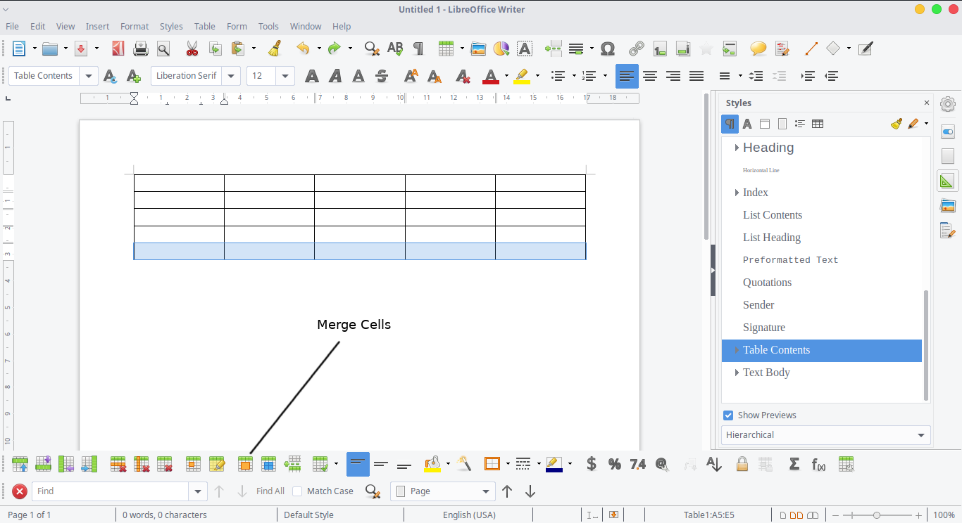
Menggabungkan tabel
Untuk mengabungkan kolom anda select kolom yang akan digabungkan. Lalu Table > Merge Cells atau klik icon Marge Cells.

Slide 6
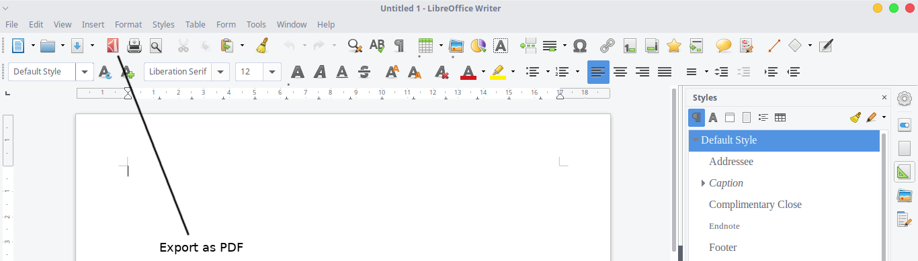
Menyimpan file .odt ke pdf
Untuk menyimpan file .odf ke .pdf anda bisa pilih menu File > Export > Format (diganti PDF) atau klik icon Export as PDF.

Slide 7
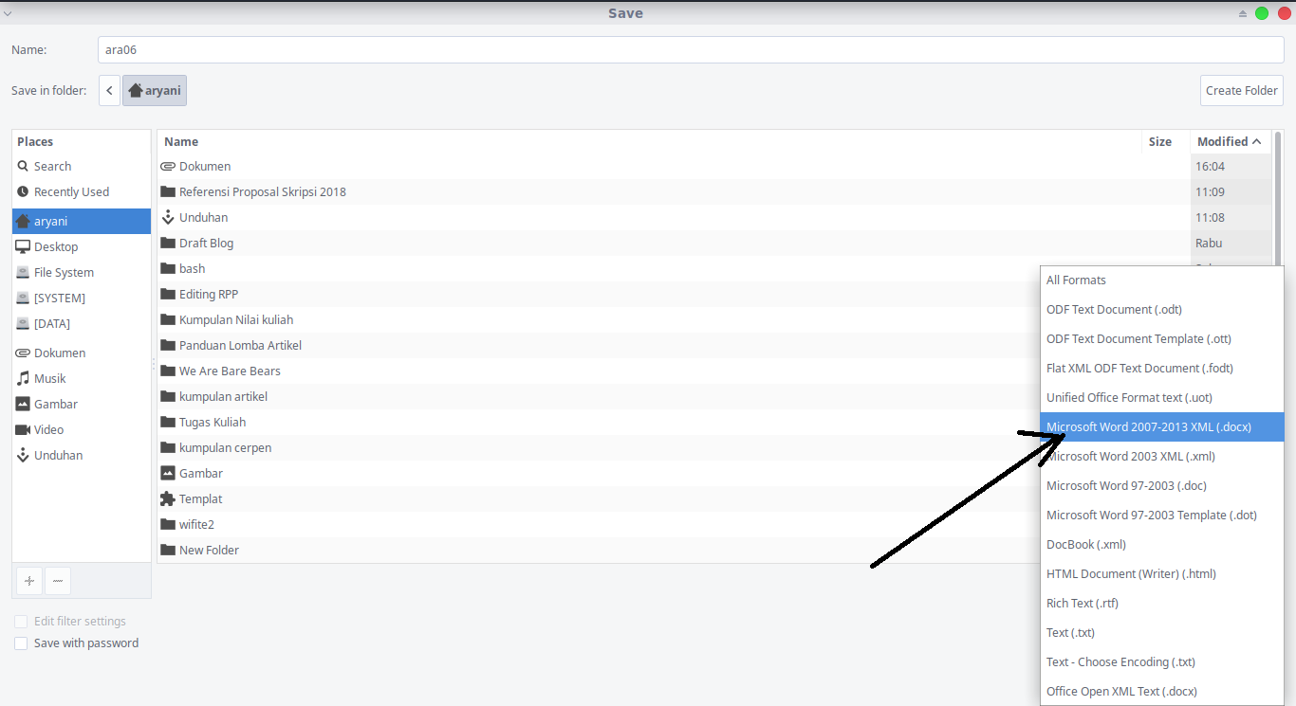
Menyimpan file odt ke docx
Untuk menyimpan file odt ke docx yaitu
File < Save As < All Format < docx < Ok

Slide 8
Thank you for your attention

